Slide 1
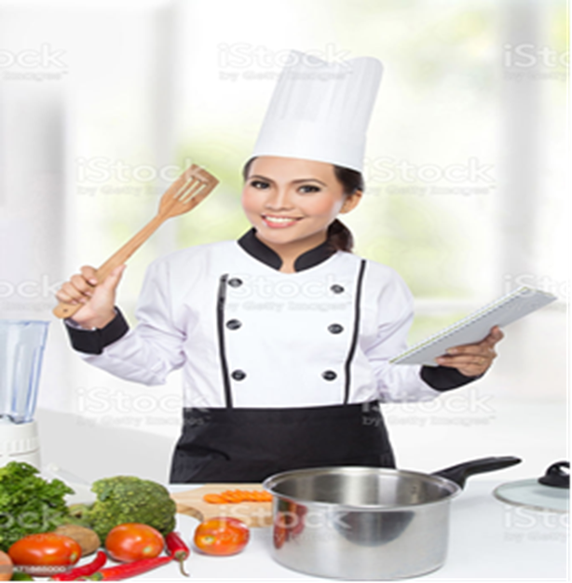
Oshpaz.
Tayyorladi: Muradova N.M.

Slide 2
Mavzu:Karving o’ymakorlik darslari. Meva va sabzavotlarga naqsh o‘yish.

Slide 3
Reja: 1.Karving o’ymakorlik darslari. 2.Meva va sabzavotlarga naqish o‘yish. 3.Sholgómdan atirgul oýib chiqarish.

Slide 4
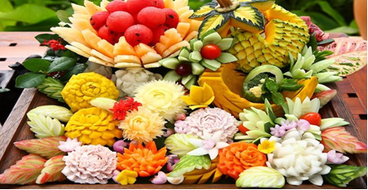
1.Karving o’ymakorlik darslari.
O'ymakorlik o'yma yoki egri (kesish degan ma'noni anglatadi; egri chiziq; lat. egri - egri) - "o'ymakorlik", "o'yma naqsh". O'ymakorlik yog'och, muz, toshlar, sabzavotlarda o'ymakorlik deb nomlanadi, shuningdek chang'i va snoubordda yurish uslubi va hattoki sochlarni uzoq muddatli kimyoviy usulda tuzatish usuli ham.Pishirishda o'ymakorlik - bu turli xil oshpazlar tomonidan keng foydalaniladigan sabzavot va mevalarni kesish. Pazandalik o'ymakorligi - bu stolni bezatadigan meva va sabzavotlardan yasalgan qisqa muddatli kostryulkalar yuzasida haykaltaroshlik yoki o'yma buyumlarning dastlabki badiiy shakli. O'ymakorlik yordamida idish tayyorlash juda boshqacha bo'lishi mumkin. Sizning oilangiz o'zingiz yaratgan "sehr" ga qoyil qolishdan charchamaydi va bolalaringiz sabzavot va mevalarga boqishadi.

Slide 5
Gullar - bu har qanday taomga mos keladigan eng keng tarqalgan bezak. Sizga sabzi va o'yma uchun maxsus pichoq kerak bo'ladi. Avval sabzi bir nechta bo'laklarga bo'ling. Yangi boshlanuvchilar uchun keng qism bilan ishlash qulayroq bo'ladi. Endi siz dumaloq qirralarni kesib, sabzi pentagon shaklini berishingiz kerak.

Slide 6
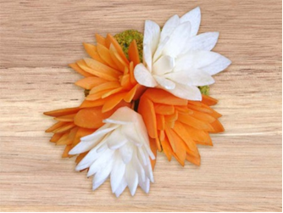
Shundan so'ng, har tomondan kesma qiling, lekin butunlay kesib tashlamang. Siz gulbarglarni olishingiz kerak. Keyin shkafi naqshida kesma qiling, lekin tekis qirralarni emas, balki burchaklarni kesib oling.
Qaychi yordamida har bir petalga uchli shakl bering. Gulbarglarning soni sabzi qalinligiga bog'liq. Yadroni bir oz kesib oling va keyin stamensni qiling. Ushbu zambaklarning bir nechtasi katta tovoqni go'sht yoki sabzavotli idish bilan bezatadi.

Slide 7
Piyoz xrizantemalari mo'ynali kiyim ostida Olivier yoki Herring kabi salatlarni bezash uchun juda mos keladi.

Slide 8
Gilam bodring tilimidan va qobig'idan tayyorlanishi mumkin

Slide 9
Hammayoqni bezashni pichoqsiz qanday qilish kerak

Slide 11
Qanday qilib olma dan oqqush yasash mumkin

Slide 12
Shalg’omdan atirgul.

Slide 13
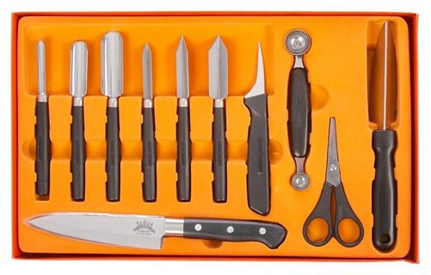
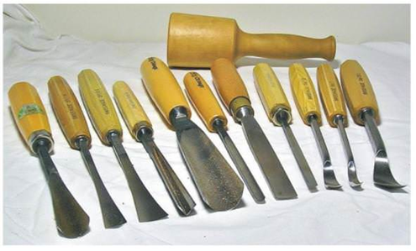
Ish uchun nima kerak bo'ladi.

Slide 14
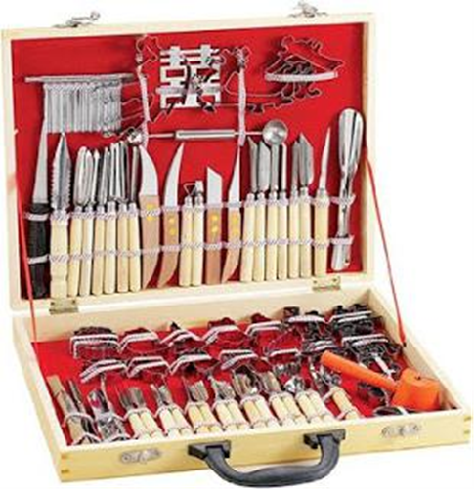

Slide 15
E’tiboringiz uchun rahmat.

